Slide 1




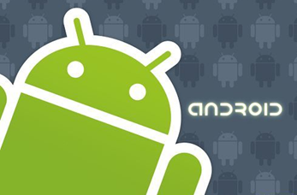
實務演練之二
以Family Cloud框架設計為例
高煥堂

Slide 2
大綱
Family Cloud之系統架構設計
討論：如何規劃其中的框架基類及其API?

Slide 3
Family Cloud之系統架構設計

Slide 4
觀點1：把Android TV視為端
◎ 大多數人在思考雲端服務系統的
架構時，幾乎都偏重於資料流
(Data Flow)上 。

Slide 5
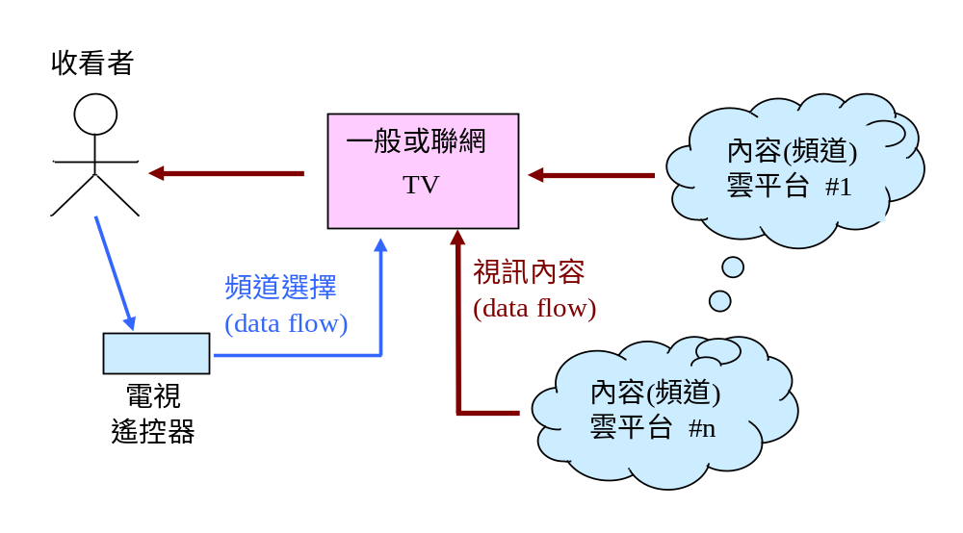

Slide 6
架構分析
◎在這個傳統觀點裡，整個系統的
主導權，位於雲平台這一端。
◎無論是傳統電視台，或是聯網電
視(WebTV)，大多是採取這樣的
觀點。

Slide 7
◎於是，相對於雲平台而言，這TV都是雲平台的終端，而且是低智慧(智能)的Thin Client。
◎也就是說，其命令線(Command Line)與資料線(Data Flow Line)是一致的。

Slide 8
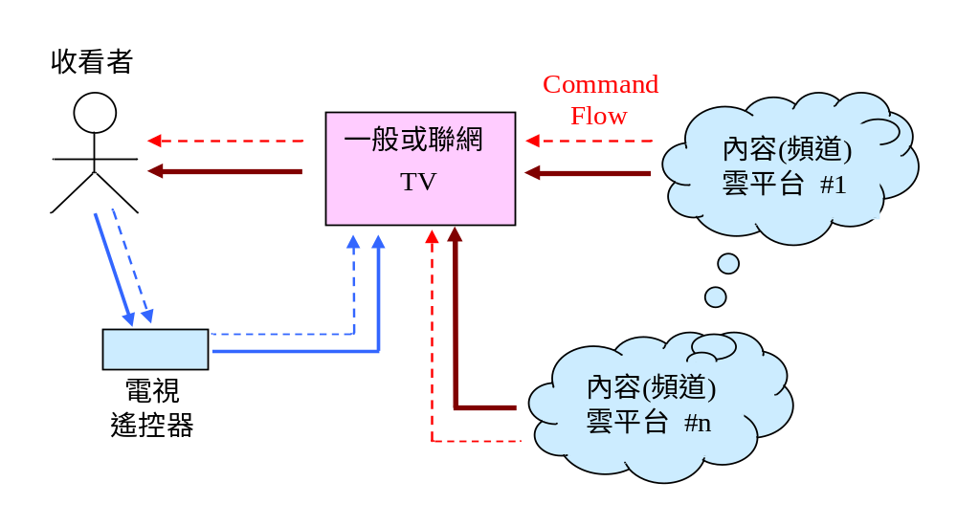

Slide 9
觀點2：把Android TV視為雲
◎如果改變了Command Line，將會
影響到整個系統的架構和行為。
◎例如下圖：

Slide 10
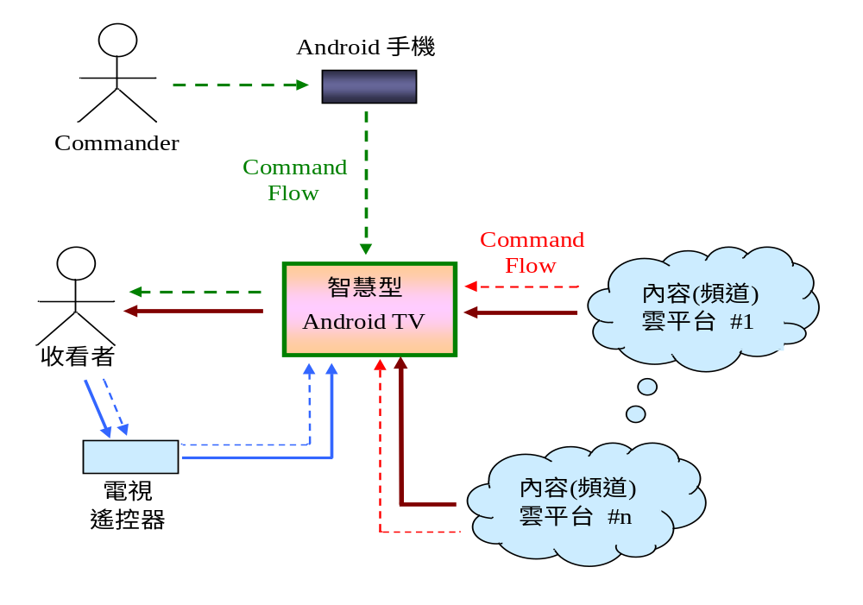

Slide 11
◎這只是數以千萬計的可能架構和
行為之一而已。其應用也是百花
齊放的，可以讓人人盡情去想像。
◎例如：

Slide 12
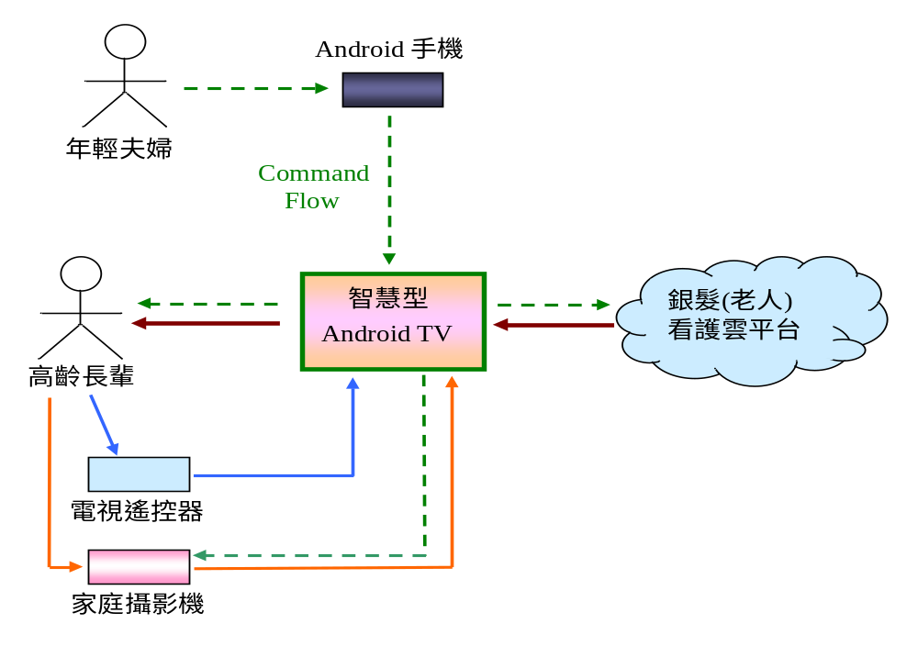

Slide 13
愛心 + Android TV = 闔家平安
◎傳統電視或聯網電視，只增強了
家庭的娛樂；而上圖的智慧型電視
機，去能替家庭帶來健康、安全、
安心與幸福。
◎一顆愛心，加上一台Android TV，
就能帶給眾多家庭歡樂與幸福了。

Slide 14
討論：如何規劃其中的框架基類及其API?

Slide 15
◎例如，哪裡該安裝I-Jetty Web Server?
◎Commander與框架基類之關係是什麼?

Slide 16
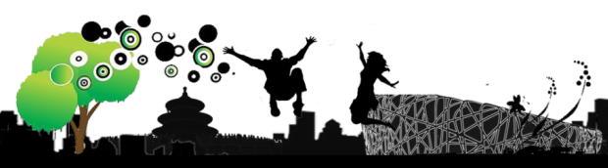
Q&A

